Slide 1
Системы координат в системах ООП

Slide 2
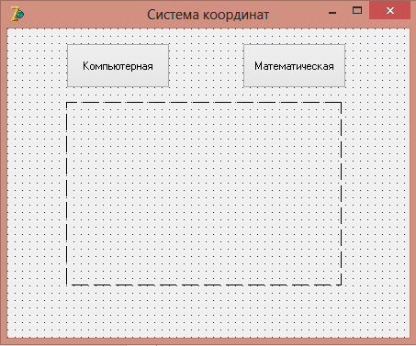
Шаг 1
Расположите на форме компоненты image, Button1, Button2:

Slide 3
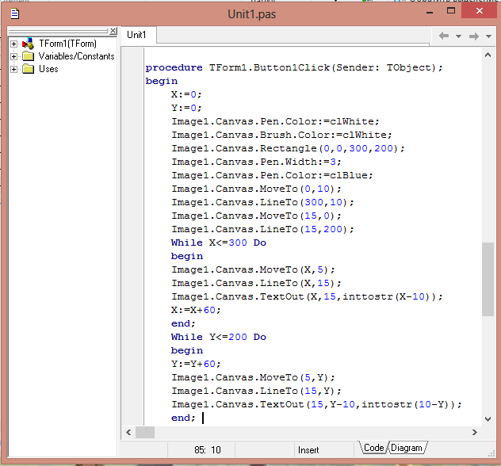
Шаг 2
Создание событийной процедуры рисования осей компьютерной системы координат:

Slide 4
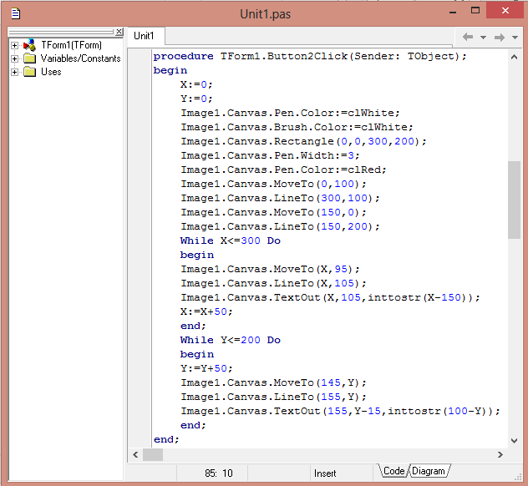
Шаг 3
Создание событийной процедуры рисования осей математической системы координат:

Slide 5
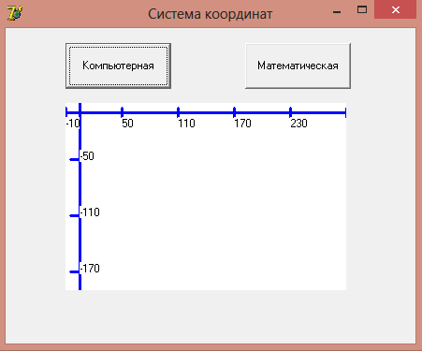
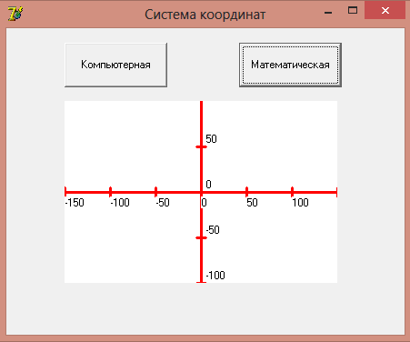
Шаг 4
Запустить проект.
Осуществить щелчок по первой кнопке, появятся оси со шкалами компьютерной системы координат.
Осуществить щелчок по второй кнопке, появятся оси со шкалами математической системы координат.

